Slide 1
Муниципальное бюджетное дошкольное образовательное учреждение детский сад 18 Лучик города Белгорода
Презентация
«Формирование семейно-родовой культуры дошкольника в условиях группы компенсирующей направленности»
Инициатор проекта:
учитель-логопед
Шацкая Маргарита Андреевна

Slide 2
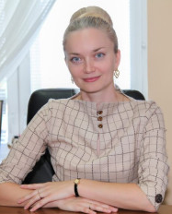
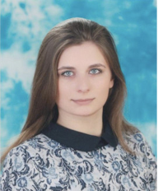
Команда проекта
ФОТО
(в хорошем качестве)
Руководитель проекта:
заведующий
Бардакова Елена Сергеевна
ФОТО
(в хорошем качестве)
Администратор проекта:
старший воспитатель
Харитонюк Ирина Сергеевна

Slide 3
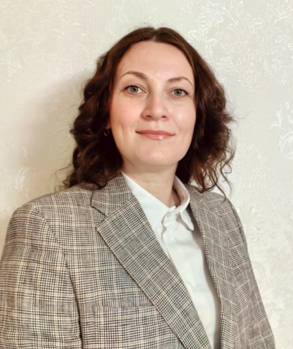
Команда проекта
ФОТО
(в хорошем качестве)
Член рабочей группы проекта:
учитель-логопед
Шацкая Маргарита Андреевна
3

Slide 4
Описание ситуации «КАК БЫЛО»:
Актуальность, причины, предпосылки разработки проекта
Актуальность темы исследования обусловлена теоретической неразработанностью проблемы воспитания уважительного отношения к семейным традициям, а также семейно-родовой культуры. По данным психолого-педагогических исследований, к концу дошкольного возраста значительный процент старших дошкольников не достигает необходимого возможного уровня духовно-нравственной воспитанности (Р. С. Буре, Т. А. Маркова, В. Г. Нечаева, А. А. Рояк) и социальной зрелости (О. С. Богданова, В. И. Петрова, В. И. Верхов и др.).
К сожалению, практика показывает, что у детей отсутствуют четкие представления о понятии «семья», «члены семьи». Наблюдаются неточные знания истории своего рода и семьи.
В семьях не сформированы представления о положительных и отрицательных поступках как одних из ценностей семьи, так как есть семьи, членов которых ничто не радует в поведении ребенка, между родителями нет согласованности – одни и те же поступки вызывают свои, не совпадающие по значению, реакции. Родители не всегда выслушивают мнение детей, отсутствует доверие и уважение между членами семьи.
Поэтому проблема формирования семейно-родовой культуры актуальна и соответствует потребностям детского сада.
4

Slide 5
Описание ситуации «КАК БЫЛО»:
Проблема, на решение которой направлен проект
Основная проблема — низкий уровень сформированности лексического ресурса, связанного с родственными отношениями, у детей старшего дошкольного возраста, что приводит к затруднениям в общении, снижению самооценки при рассказывании о себе, а также к ограниченному использованию богатого словесного материала в игровой и продуктивной деятельности.
График изменения доли детей, использующих родственные термины в речи (январь– март 2025):
5

Slide 6
Описание ситуации «КАК БЫЛО»:
Проблема, на решение которой направлен проект
5

Slide 7
Описание ситуации «КАК БЫЛО»:
Проблема, на решение которой направлен проект
5

Slide 8
Цель проекта
Цель проекта – формирование у детей старшего дошкольного возраста устойчивого лексического запаса, связанного с родословной семьи, через интегрированную деятельность, основанную на исследовании собственной семейной истории.
Срок достижения цели: 6 месяцев (с декабря 2024 по май 2025):
6

Slide 9
Способ достижения цели проекта
Длительность работы над опытом: работа проходила в три этапа и охватывает период с декабря 2024 по май 2025 г.
Первый этап (декабрь 2024 г.) – поисково-теоретический – связан с изучением и анализом литературы, нормативно-правовых документов по теме исследовании, в результате определилось проблемное поле исследования, конкретизировался его категориальный аппарат, вырабатывались основные базовые понятия, что позволило определить теоретические и прогностические ориентиры формирования этнокультурной компетентности учащихся в воспитательном пространстве школы. Разрабатывались основные направления эмпирического исследования, выстраивалась программа опытно-экспериментальной работы.
Второй этап (январь-апрель 2025 г.) – опытно-экспериментальный – включал в себя апробацию модели формирования семейно-родовой культуры дошкольников в воспитательном пространстве детского сада. Проводился педагогический эксперимент; осуществлялось накопление материалов и моделирование процесса воспитательной деятельности духовно-нравственной направленности, а также количественный и качественный анализ экспериментальных данных.
Третий этап (май 2025 г.) – заключительно-обобщающий – был посвящен коррекции выводов; систематизации и обобщению полученных результатов.
Диапазон опыта: опыт представляет собой систему деятельности по формированию семейно-родовой культуры детей в процессе исследовательской деятельности дошкольника, совместной деятельности взрослого и ребенка и свободной деятельности ребенка.

Slide 10
Уровни освоения программы
Уровни сформированности когнитивного компонента
Высокий: ученик имеет полное представление и понимание значимости семейных праздников; соблюдения традиций в жизни семьи; имеет представление о своей родословной; знает какие семейные фотографии предков хранятся в семейном альбоме; имеет полное представление о том, какие существуют в их семье реликвии и передаются по наследству.
Средний: ученик имеет общее представление и понимание значимости семейных праздников и соблюдения традиций в жизни семьи; имеет неполное представление о своей родословной; имеет неполное е представление о том, какие фотографии предков хранятся в семейном альбоме; имеет неполное представление о том, какие существуют в их семье реликвии и передаются по наследству.
Низкий: ученик не имеет представления и понимания значимости семейных праздников и соблюдения традиций в жизни семьи; не имеет представления о своей родословной; не знает какие семейные фотографии предков хранятся в семейном альбоме; не имеет представления о том, какие существуют в их семье реликвии и передаются по наследству.

Slide 11
Уровни освоения программы
Уровни сформированности эмоционально-мотивационного компонента
Высокий: ученик уважительно относится к национальной принадлежности; положительно относится к семейным традициям; осознает значимость памяти рода в жизни своей семьи; уважительно относится к своим предкам.
Средний: ученик уважительно относится к национальной принадлежности; не осознает значимости семейных традиций; недостаточно осознает значимость памяти рода в жизни своей семьи; уважительно относится к своим предкам.
Низкий: ученик не придает значение к национальной принадлежности; отрицательно относится к семейным традициям; не осознает значимость памяти рода в жизни своей семьи; неуважительно относится к своим предкам.

Slide 12
Уровни освоения программы
Уровни сформированности поведенческо-деятельностного
компонента
Высокий: ученик оказывает ведущую роль к соблюдению семейных традиций и праздников; изучает родословную своей семьи; проявляет достаточно бережное отношение к сохранению семейно-родовой памяти; проявляет активное участие в совместной деятельности своей семьи.
Средний: ученик оказывает частичную роль к соблюдению семейных традиций и праздников; изучает частично родословную своей семьи; проявляет не достаточно бережное отношение к сохранению семейно-родовой памяти; проявляет пассивное участие в совместной деятельности своей семьи.
Низкий: ученик не оказывает роль к соблюдению семейных традиций и праздников; не изучает родословную своей семьи; не проявляет бережного отношения к сохранению семейно-родовой памяти; не проявляет участия в совместной деятельности своей семьи.

Slide 13
Описание ситуации «КАК СТАЛО»:
Результат проекта
Проект принёс неимущественный, но высокозначимый результат:
Формирование у детей чувства принадлежности к роду, развитию памяти о предках, укрепление межпоколенческих связей;
Рост языковой активности и уверенности в выражении мыслей;
Подтверждение эффективности подхода «исследование своей семьи» как средства лексико-языкового развития.
Создание коллекции «Семейных портретов и историй» — уникального архива, доступного для будущих групп;
8

Slide 14
Описание ситуации «КАК СТАЛО»:
Эффекты, достигнутые в рамках проекта
Описание ситуации как стало
По итогам мая 2025 года наблюдается значительный сдвиг в уровне развития лексики:
— Доля детей, свободно называющих членов семьи по степени родства — с 10% до 90%;
— 90% воспитанников смогли рассказать простую схему родословной;
— 80% детей начали использовать слова типа «прапрадедушка», «двоюродный брат» в повседневной речи.

Slide 15
Контактные данные:
Инициатор конкурсной заявки:
Шацкая Маргарита Андреевна

